Slide 1
软件工程
Software Engineering
广东工业大学计算机学院

Slide 2
第7章 面向对象方法概论
本章内容：
7.1 面向对象简介
7.2 面向对象的相关概念
7.3 链接与关联
7.4 构造分组
广东工业大学计算机学院

Slide 3
第7章 面向对象方法概论
面向对象方法的基本思想是从现实世界中客观存在的事物出发来构造软件系统，并在系统构造中尽可能地运用人类的自然思维方式。面向对象开发是现实世界中以抽象为基础的软件思维的一种崭新方式。“开发”的含义延伸至软件生命周期的前期部分：分析、设计和实现。本章介绍面向对象方法的主要概念，包括对象、类、属性、方法、封装等，并将介绍建立的对象之间、类之间以及对象和类之间的联系，同时还将介绍概括和分组等相关知识。
广东工业大学计算机学院

Slide 4
7.1 面向对象简介
“面向对象”是把一组相互之间没有联系的对象有效地集成在一起，这些对象都是将数据结构和行为紧密地结合在一起的。
通常面向对象方法至少包含四个方面：标识、分类、多态和继承。
通过将抽象、封装和模块结合在一起的方法，从而使面向对象的思想贯穿于整个软件开发生命周期中。
广东工业大学计算机学院

Slide 5
7.1.1 什么是面向对象
面向对象方法的基本思想是从现实世界中客观存在的事物（即对象）出发来构造软件系统，并在系统构造中尽可能地运用人类的自然思维方式。开发一个软件是为了解决某些问题，这些问题所涉及的业务范围称作该软件的问题域。面向对象方法强调直接以问题域（客观世界）中的事物为中心来思考问题、认识问题，并根据这些事物的本质特征，把它们抽象地表示为系统中的对象，作为系统的基本构成单位。
广东工业大学计算机学院

Slide 6
具体地讲，面向对象方法有以下一些主要特点：
（1）从问题域中客观存在的事物出发来构造软件系统，用对象作为对这些事物的抽象表示，并以此作为系统的基本构成单位。
（2）事物的静态特征（即可能用一些数据来表达的特征）用对象的属性表示，事物的动态特征（即事物的行为）用对象的服务表示。
（3）对象的属性与服务结合为一体，成为一个独立的实体，对外屏蔽其内部细节（称作封装）。
（4）对事物进行分类。把具有相同属性和服务的对象归为一类，类是这些对象的抽象描述，每个对象是它的类的一个实例。
广东工业大学计算机学院

Slide 7
（5）通过在不同程度上运用抽象的原则（较多或较少地忽略事物之间的差异），可以得到较一般的类和较特殊的类。特殊类继承一般类的属性与服务，面向对象方法支持对这种继承关系的描述与实现，从而简化系统的构造过程及其文档。
（6）复杂的对象可以用简单的对象作为其构成部分（称作聚合）。
（7）对象之间通过消息进行通信，以实现对象之间的动态联系。
（8）通过关联表达对象之间的静态关系。
广东工业大学计算机学院

Slide 8
[定义7-1]：面向对象方法是一种运用对象、类、继承、封装、聚合、消息传送、多态性等概念来构造系统的软件开发方法。
面向对象方法的基本概念与原则、发展历史与现状以及它对改进软件开发的重要意义等，将在以后各节中详细介绍。
广东工业大学计算机学院

Slide 9
7.1.2 面向对象方法的历史及现状
面向对象方法的某些概念，可以追溯到20世纪50年代人工智能的早期研究。
但是人们一般把20世纪60年代由挪威计算中心开发的Simula-67语言看作面向对象语言发展史上的第一个里程碑。
但是直到20世纪80年代后期，SmallTalk的应用尚不够广泛。
20世纪80年代中期到90年代，是面向对象语言走向繁荣的阶段。从20世纪80年代后期开始，国际上有一批论述面向对象的分析与设计（或面向对象的建模与设计）的专著相继问世。
广东工业大学计算机学院

Slide 10
7.2 面向对象的相关概念
7.2.1 对象
对象是构成世界的一个独立单位，它具有自己的静态特征和动态特征。静态特征即可以用某种数据来描述的特征，动态特征即对象所表现的行为或对象所具有的功能。
属性和服务，是构成对象的两个主要因素。其中属性是用来描述对象静态特征的一个数据项；服务是用来描述对象动态特征（行为）的一个操作序列，也可称为操作或方法。
广东工业大学计算机学院

Slide 11
[定义7-2]：对象是系统中用来描述客观事物的一个实体，它是构成系统的一个基本单位。一个对象由一组属性和对这组属性进行操作的一组服务构成。
附属定义：
属性：是用来描述对象静态特征的一个数据项。
服务：是用来描述对象动态特征（行为）的一个操作序列。
广东工业大学计算机学院

Slide 12
特例：
（1）有属性，没有服务。例如信息系统中的人员信息、物质信息。
（2）有服务，没有属性。例如操作系统中的屏幕中断：disable()；控制结束检查：getclork()。
广东工业大学计算机学院

Slide 13
对象有如下一些基本特点：
（1）以数据为中心。
（2）对象是主动的。
（3）实现了数据封装。
（4）本质上具有并行性。
（5）模块独立性好。
广东工业大学计算机学院

Slide 14
7.2.2 类
人类在认识客观世界时经常采用的思维方法，就是把众多的事物归纳、划分成一些类。依据抽象的原则进行分类，即忽略事物的非本质特征，只注意那些与当前目标有关的本质特征，从而找出事物的共性；把具有共同性质的事物划分为一类，得出一个抽象的概念。
[定义7-3]：类是具有相同属性和服务的一组对象的集合，它为属于该类的全部对象提供了统一的抽象描述，其内部包括属性和服务两个主要部分。
广东工业大学计算机学院

Slide 15
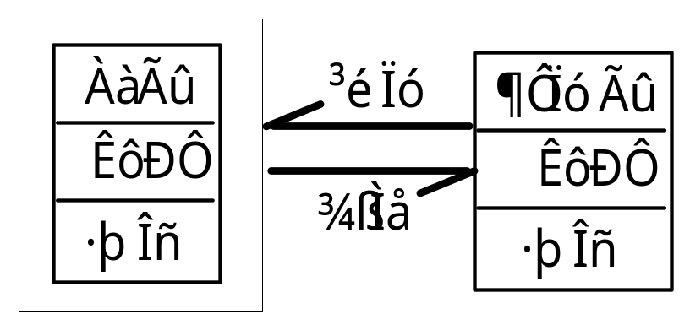
类与对象的关系如同一个模具与用这个模具铸造出来的铸件之间的关系。它们的关系可以用图7-1表示。
图7-1 类与对象的关系
广东工业大学计算机学院

Slide 16
同类对象具有相同的属性与服务，是指它们的定义形式相同，而不是说每个对象的属性值都相同。
运用抽象的原则舍弃对象的特殊性，抽取其共同性，则得到适应一批对象的类，称这个类为一般类。
在一般类的基础上，如果定义一个新类时考虑其某些特殊性。则这个类是前一般类的特殊类。
如果考虑若干类所具有的共同的特征，舍弃它们各自的特殊性，则得到这些类的一般类。一般类和特殊类是相对而言的，它们之间是一种真包含的关系。
广东工业大学计算机学院

Slide 17
7.2.3 对象图
对象图提供了对象、类和它们相互之间联系的建模规范化图形表示。
对象图有两种类型：类图和实例图。
类图是描述许多可能的数据实例的一种模式或模板，类图也就是描述对象类。
实例图是描述对象之间相互关系的一种特殊的集合，实例图也就是描述对象实例。
广东工业大学计算机学院

Slide 18
7.2.4 属性
属性是一个类中对象所具有的数据值。对每个对象实例来说，每个属性都是一个值。
一个属性应是纯数据值，而不是一个对象。与对象不同，纯数据值没有标识。
属性置于类矩形框的第二个部分，每个属性名有可供选择项，如类型和缺省值。
广东工业大学计算机学院

Slide 19
7.2.5 服务（操作或方法）
服务是一种功能或一种转换，它应用于类中的对象或被类中对象使用。
相同的服务可用于许多不同的类中，这样的服务是多态的。
每种服务有一个内含参数的目标对象，该服务的行为依赖于它的目标类。一个对象“知道”它的类，并能正确实现该服务。
一种服务可对它的目标对象添加参数，这种以参数化表示的服务并不影响方法的选择，方法仅依赖于该目标对象的类
广东工业大学计算机学院

Slide 20
服务列置于类矩形框的第三部分，也是最低的部分，每种服务名可跟有可任选的部分，诸如参数表和结果类型。
广东工业大学计算机学院

Slide 21
7.2.6 封装
封装是面向对象方法的一个重要原则。它有两个涵义：第一个涵义是把对象的全部属性和全部服务结合在一起，形成一个不可分割的独立单位（即对象）；第二个涵义也称作“信息隐蔽”，即尽可能隐蔽对象的内部细节，对外形成一个边界（或者说形成一道屏障），只保留有限的对外接口使之与外部发生联系。
[定义7-4]：封装就是把对象的属性、服务结合成为一个独立的系统单位，并尽可能隐蔽对象的内部细节。
广东工业大学计算机学院

Slide 22
封装是一种机制，封装的信息隐蔽作用反映了事物的相对独立性。
前面已经讨论了封装的好处，然而封装也有它的副作用。如果强调严格的封装，则对象的任何属性都不允许外部直接存取，因此就要增加许多没有其他意义、只负责读或写的服务。这为编程工作增加了负担，增加了运行开销，并且使程序显得臃肿。为了避免这一点，语言往往采取一种比较现实的灵活态度——允许对象有不同程度的可见性。
广东工业大学计算机学院

Slide 23
7.2.7 继承
[定义7-5]：特殊类的对象拥有其一般类的全部属性与服务，就是称作特殊类对一般类的继承。
继承意味着“自动地拥有”或“隐含地复制”，即特殊类中不必重新定义已在它的一般类中定义过的属性和服务，而它却自动地、隐含地拥有其一般类的所有属性与服务。
广东工业大学计算机学院

Slide 24
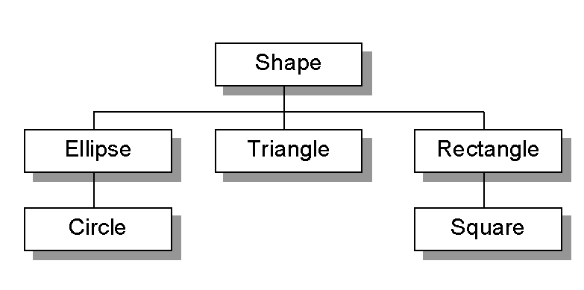
广东工业大学计算机学院

Slide 25
下面给出用C++写的在日期表示形式上的类继承。
Class DATE { //用于表示亚洲日期的类
DATE （int yy=0; int mm=0; int dd=0 ; ）
voide set_date （ intyy , int mm , ntdd ）;
void get_date（int ＆yy, int＆mm, int＆dd）;
void printed （）;
protected:
int year , month,day;
}
class E-DATE : public DATE {//用于表示欧洲日期的类，继承了用于表示亚洲日期的类
void printed-de （ ）;}
广东工业大学计算机学院

Slide 26
继承关系是传递的。
继承具有重要的实际意义，它简化了人们对事物的认识和描述。
继承对于软件复用是很有益的。
一个类可以是多个一般类的特殊类，它从多个一般类中继承了属性与服务，这种继承模式叫作多继承。
但在实现时能不能做到这一点却取决于编程语言是否支持多继承。继承是任何一种OOPL必须具备的功能，多继承则未必，现在有许多OOPL只支持单继承而不支持多继承。
广东工业大学计算机学院

Slide 27
所谓命名冲突是指当一个特殊类继承了多个一般类时，如果这些一般类中的属性或服务有彼此同名的现象，则当特殊类中引用这样的属性名或者服务名时，系统无法判定它的语义到底是指哪个一般类中的属性和服务。
广东工业大学计算机学院

Slide 28
1)“命名冲突”问题 例如：
Class base{
…
public:
int a,b;
}
class de:public base{
…
public:
int b,c:
}
广东工业大学计算机学院

Slide 29
void f(){…
de d;
de.a=1;
d.b=2;//如果改成这样：d.base::b=2;就可以
d.b=3;
d.c=4;
base *dp=&d;//也不行。
}
广东工业大学计算机学院

Slide 30


作者是希望在单元的结果如下图7-4所示
图7-4 希望在单元的结果
但实际结果是如图7-5这样：
广东工业大学计算机学院

Slide 31
2）函数名冲突 例：
class base 1{
public:
void show()
{
cout<<i<<”\n”;}
protected:
int i;
}
广东工业大学计算机学院

Slide 32
class base 2{
public:
void show()
{
cout<<j<<”\n”;}
protected:
int j;
}
广东工业大学计算机学院

Slide 33
class de:public base1,public base2{
void set(int x,int y)
{i=x;j=y;}
}
main()
{ de obj;
obj.set(5,7);
obj.show();//有二义性
obj.base1::show();
obj.base2::show();
return; }
广东工业大学计算机学院

Slide 34
解决的办法有两种：
（1）不允许多继承结构中的各个一般类的属性及服务取相同的名字，这会为开发者带来一些不便。
（2）由OOPL提供一种更名机制，使程序可以在特殊类中更换从各个一般类继承来的属性或服务的名字。
广东工业大学计算机学院

Slide 35
7.2.8 多重继承
多重继承允许一个类有多个超类，并从多个超类中继承属性、操作和关联。这些混合信息来自于两个或多个原始信息。
1. 有不同鉴别器的多重继承在图7-4中，人可以通过管理状态的基本前提（经理或职员）和雇佣状态（全部工作时间或部分工作时间的职员）来判别这个人是否是经理或他是不是独立的雇佣状态。四个子类尽可能把管理状态和雇佣状态组合在一起，图中表示了一个全部工作时间的职员情况。
广东工业大学计算机学院

Slide 36
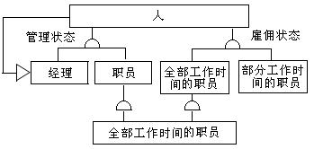
图7-4 多重继承
广东工业大学计算机学院

Slide 37
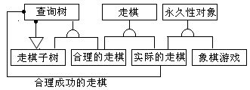
2. 无公共祖先的多重继承
多重继承，甚至有时超类也可能没有公共祖先，这通常发生在软件库的混合功能方面。当软件库重叠或抵触时，多重继承就成问题了
图7-5 对象多重继承
广东工业大学计算机学院

Slide 38
3. 多重继承的工作环境
用角色的聚合授权。带多个独立概括的超类能重构成一个其元素各表示一个概括的聚合。这种方法是通过一组构成扩展对象的对象来替代确定的单一对象。通过该聚合的继承操作不是自动的，必须由连接类出发传给合适的成员。
继承最重要的类并授权其余的类。构造了它本身的是最重要超类的子类的一种连接类。这个连接类作为余下的超类的聚合对待，它们的操作作为前面的替换授权。这种方法通过一个概括提供了标识和继承。
广东工业大学计算机学院

Slide 39
嵌套概括
分解技术
分割一个子类
用关联替代概括
广东工业大学计算机学院

Slide 40
为选择最好的工作环境必须考虑以下一些问题：
（1）如子类有好几个同样重要的超类，那么最好用“授权方法”并保持该模型的对称性。
（2）如某一超类明显地处于支配地位，而其他的类处于相对次要地位时，用单一继承和授权方法来实现多重继承是最佳选择。
（3）如组合数目少，则可考虑嵌套概括；如果组合数目多，则避免使用嵌套概括。
（4）如一超类比其他的超类有更多的特征，或明显的是执行的瓶颈，则通过该路径来保持继承。
广东工业大学计算机学院

Slide 41
（5）如选择嵌套概括，那么首先要考虑的是最重要的分解因素，然后考虑第二个重要的分解因素。
（6）如果需要复制大量代码，那就尽量避免用嵌套概括。
（7）要维护严格标识的重要性，只有嵌套概括才能保证这一点。
（8）
广东工业大学计算机学院

Slide 42
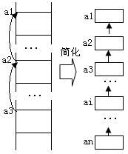
要注意的问题：避免太多层次的继承
例如：
广东工业大学计算机学院

Slide 43
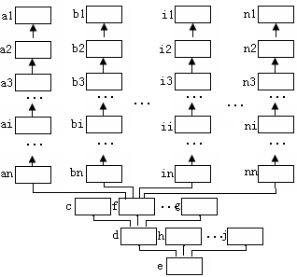
一般化后
的情况：
广东工业大学计算机学院

Slide 44
问题讨论：
1、当对象类e出现要修改的问题时，而要修改的根源却不在对象类e中。而是存在在被其继承的上源对象中。
2、要查找到修改源，就要遍历这棵“树”。
3、现在没有这样的查找修改源的软件工具。
4、人工遍历。修改源如果在c、d、f、g、h、j或者an这些对象类中，或者在这些对象类附近，遍历工程就容易。如果是在j1、i1或者杂其附近，那么遍历工程就大了。
结论：继承应选择小于等于在3、4层内 。
广东工业大学计算机学院

Slide 45
7.2.9 消息
在OO方法中把向对象发出的服务请求称作消息。通过消息进行对象之间的通信，也是OO方法的一个原则，它与封装的原则有密切的关系。
OO方法中对消息的定义是：
[定义7-6]：消息就是向对象发出的服务请求，它应该含有下述信息：提供服务的对象标识、服务标识、输入信息和回答信息。
内容：提供服务的对象标识、服务标识、输入信息和回答信息。
广东工业大学计算机学院

Slide 46
消息的格式，这种规定称作消息协议。
消息的接收者是提供服务的对象。在设计时，它对外提供的每个服务应规定消息的格式，这种规定称作消息协议。
广东工业大学计算机学院

Slide 47
作为OO方法中的一个基本概念，采用“消息”这个术语有以下好处：
（1）更接近人们日常思维所采用的术语。
（2）其涵义更具有一般性，而不限制采用何种实现技术。
广东工业大学计算机学院

Slide 48
7.2.10 结构与连接
系统开发者需认识并描述对象之间的以下几种关系：
（1）对象的分类关系。
（2）对象之间的组成关系。
（3）对象属性之间的静态联系。
（4）对象行为之间的动态联系。
广东工业大学计算机学院

Slide 49
1. 一般-特殊结构
一般-特殊结构又称作分类结构（Classification Structure），它是由一组具有一般-特殊关系（继承关系）的类所组成的结构。它是一个以类为结点，以继承关系为边的连通有向图。
广东工业大学计算机学院

Slide 50
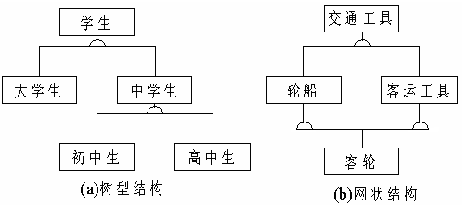
图7-6 一般-特殊结构
广东工业大学计算机学院

Slide 51
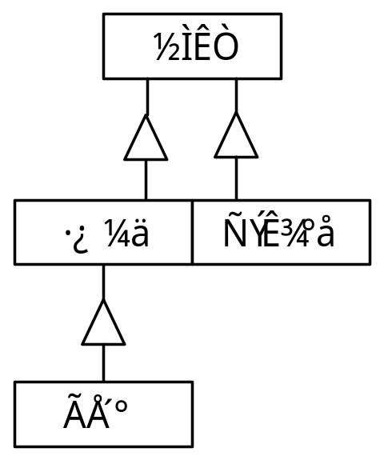
2. 整体-部分结构
整体-部分结构又称作组装结构（Composition Structure），它描述对象之间的组成关系
图7-7 整体-部分结构
广东工业大学计算机学院

Slide 52
3. 实例连接
实例连接反映对象与对象之间的静态联系。
4. 消息连接
消息连接描述对象之间的动态联系
广东工业大学计算机学院

Slide 53
7.2.11 多态性
对象的多态性是指在一般类中定义的属性或服务被特殊类继承之后，可以具有不同的数据类型或表现出不同的行为
支持多态性的实现的语言应具备的功能是：
重载——在特殊类中对继承来的属性或服务进行重新定义。
动态绑定——在运行时根据对象接收的消息动态地确定要连接哪一段服务代码。
广东工业大学计算机学院

Slide 54
重载——在特殊中对继承来的属性或服务进行重新定义。
例如：
…
# include <…>
…
int abs(int x)
{
…
}
广东工业大学计算机学院

Slide 55
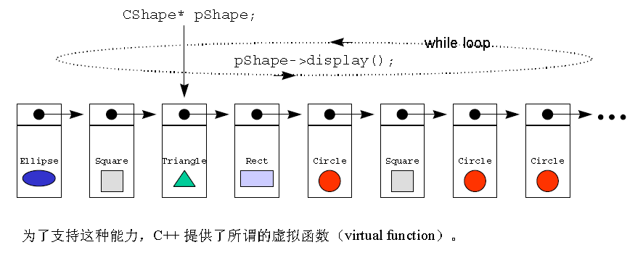
广东工业大学计算机学院

Slide 56
double abs(double x)
{
…
}
long abs(long x)
{
…
}
广东工业大学计算机学院

Slide 57
Main()
{
cout<<abs(-5)<<”\n”;
cout<<abs(-5L)<<”\n”;
cout<<abs(3.14)<<”\n”;
return;
}
广东工业大学计算机学院

Slide 58
动态绑定
例如：
# include “…” //虚函数
…
class men { //基类
public:
virtual void ans()
{cout<<”I am a member”<<”\n”;
return;
}
}
广东工业大学计算机学院

Slide 59
class te:public men{ //继承类1
public:
virtual void ans()
{cout<<”I am a teacher”<<”\n”;
return;
}
}
广东工业大学计算机学院

Slide 60
class st:public men{ //继承类2
public:
virtual void ans()
{cout<<”I am a student”<<”\n”;
return;
}
}
广东工业大学计算机学院

Slide 61
main(){
men member; //定义基类的对象
Te teacher; //定义一个继承类的对象
St student; //定义另一个继承类类的对象
men *who; //定义指向基类对象的指针
who=&member; //访问基类中的函数
who->ans();
who=&teacher; //访问继承类中的函数
who->ans();
who=&student; //访问继承类中的函数
who->ans();
return 0;}
广东工业大学计算机学院

Slide 62
得出结果：I am a member
I am a teacher
I am a student
将基类mem定义的ans()前的virtual保留字删除，输出结果变为：
I am a member
I am a member
I am a member
广东工业大学计算机学院

Slide 63
类属—服务参量的类型可以是参数化的。
例：定义链表类属类GLIST的界面
Template <class ELE>
广东工业大学计算机学院

Slide 64
Class le{
Public:
List(int lenth) //构造
{v=new ELE[LENTH];
：
}
≈list() //析构
{
……}
广东工业大学计算机学院

Slide 65
ELE—operator{}(int index)
{:
……}
Private:
ELE *V;…………
}
广东工业大学计算机学院

Slide 66
7.2.12 永久对象
所谓永久对象，就是生存期可以超越程序的执行时间而长期存在的对象。
永久对象的实现需要有较强的技术支持。它需要一个能够描述和处理永久对象的编程语言。
广东工业大学计算机学院

Slide 67
7.2.13 主动对象
在OOD阶段进行任务管理部分的设计时用主动对象表示每个任务。其定义是：主动对象是一组属性和一组服务的封装体，其中至少有一个服务不需要接收消息就能主动执行。
广东工业大学计算机学院

Slide 68
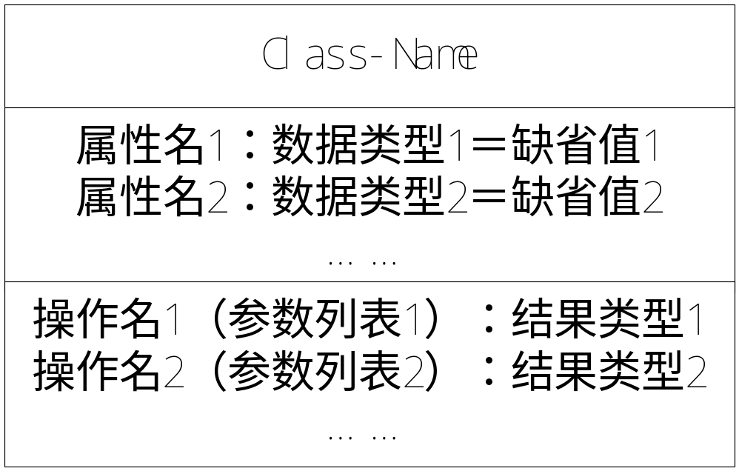
7.2.14 对象类的表示方法
在图7-8中小结了类的对象模型表示。
图7-8 类的对象模型
广东工业大学计算机学院

Slide 69
7.3 链接与关联
7.3.1 一般概念
链接是在对象实例之间的一种物理或概念连接
关联描述了具有公共结构和共同语义的链接的组合
关联本来就是双向的
一种链接表示两个或两个以上对象之间的联系
关联可以是二元、三元或更高阶的
广东工业大学计算机学院

Slide 70
7.3.2 重数
重数指定一个类的多少个实例与另一个关联类的单一实例有关
重数依赖于假定和如何定义问题的边界
最重要的重数差别是“一”和“多”之间
广东工业大学计算机学院

Slide 71
7.3.3 关联的重要性
大多数面向对象语言用对象指针实现关联，指针在设计的最后阶段，被看作是为实现优化而引入的，它也可能直接实现关联对象，但在实现期间，关联对象的使用的确是一个设计的策略
广东工业大学计算机学院

Slide 72
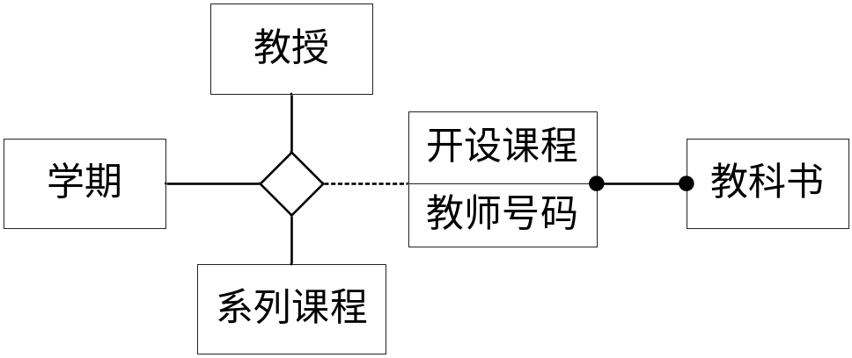
7.3.4 三元关联
三元关联是具有三个角色的关联，不能重新声明为二元关联
三元关联可以有链接属性，或者作为关联类处理，如图7-9所示
图7-9 多元关联
广东工业大学计算机学院

Slide 73
7.3.5 关联的候选关键字
在图7-9中，在三元关联类中或下一个菱形中没有重数存在，虽然期望对三元关联用重数表示，但最好还是用候选关键字，以避免混淆。一个关联的候选关键字是角色的组合，并在一个关联内惟一标识链接的资格符。因为角色和资格符是用属性来实现的，所以对类和关联都使用术语“候选关键字”。在候选关键字中角色和资格符的集合必须是最小的
广东工业大学计算机学院

Slide 74
7.3.6 异或关联
异或关联是从一个类起源的关联组的数目，这个类称为原始类。原始类中每个对象严格地应用于一个异或关联，异或关联与目标类的原始类有关。一个单独关于目标类的异或关联是可选的，但该异或关联语义要求一个目标对象被每个原始对象所选取。一个异或关联可以仅属于一个组。
广东工业大学计算机学院

Slide 75

7.3.7 资格关联
资格重叠（方式）是一系列连续的资格关联。资格重叠在表示递增的具体对象的累积处碰到。组合资格符是由两个或多个属性组成的，这些属性改善了关联重数的组合。该属性是由组合资格符和“与”一起所组成的。
图7-10 公司与人资格关联
广东工业大学计算机学院

Slide 76
7.3.8 链接属性
属性是一个类中对象的特性。类似地，链接属性是关联中链接的特性
多对多关联为链接属性提供了最强有力的方式，这种链接属性只能为链接所有，不可能出现在任何对象中
广东工业大学计算机学院

Slide 77
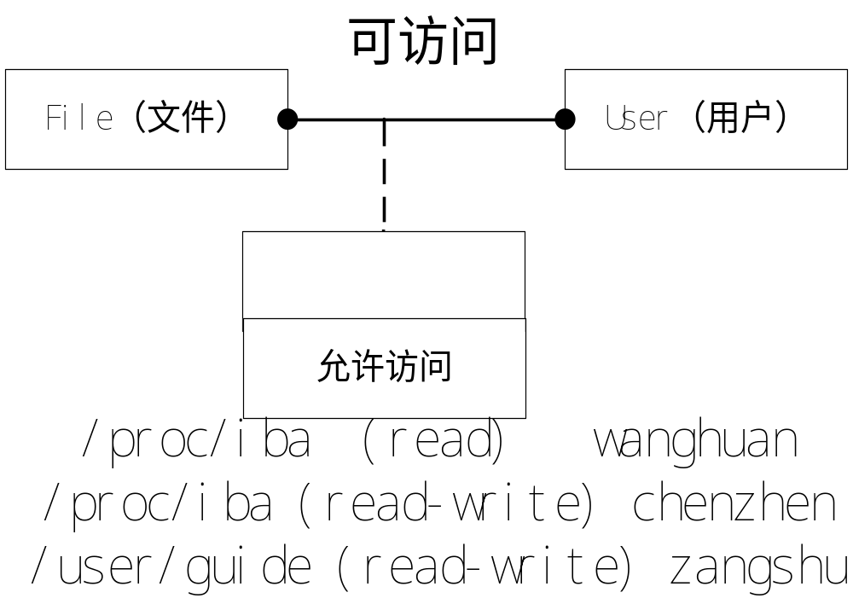
图7-11 链接文件类和用户类链接属性
广东工业大学计算机学院

Slide 78
7.3.9 用关联模型化为类
在图7-12中展示了工作站的用户的授权信息，用户可以在工作站上有许多权限，每个权限有一个优先级和存取权，作为链接属性的表示
广东工业大学计算机学院

Slide 79
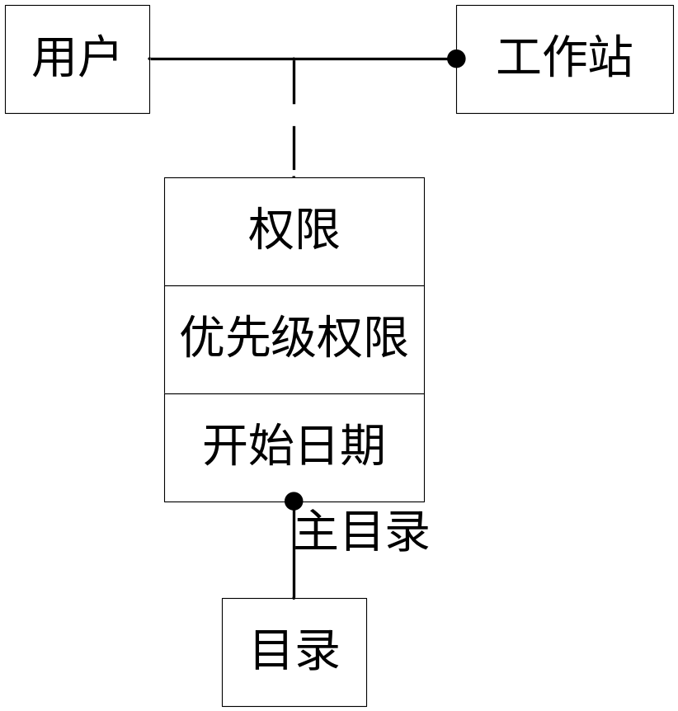
图7-12 用户的授权关联模型
广东工业大学计算机学院

Slide 80
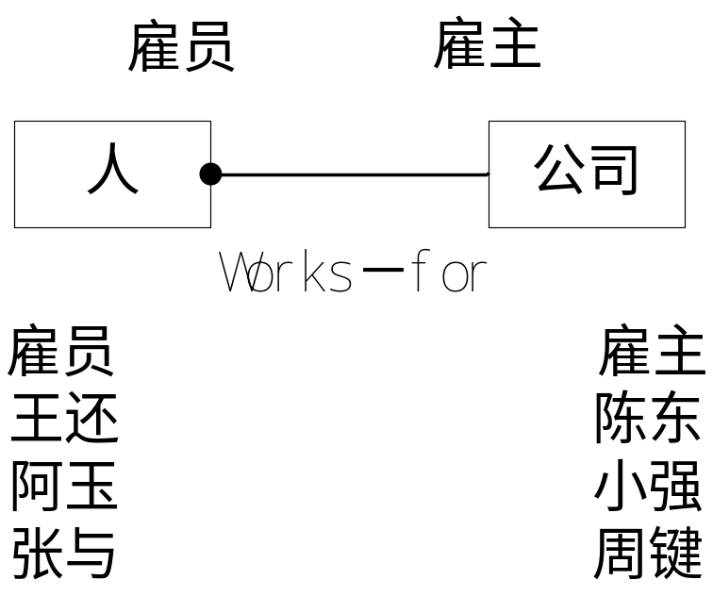
7.3.10 角色名
角色（Role）是关联的一端的终点。二元关联有两个角色，其中每个都有一个角色名。
图7-13 人与公司关系
广东工业大学计算机学院

Slide 81
角色名对相同类的两个对象之间的关联是必要的。角色名总是用于区分在相同一对类之间的两种关联。
因为角色名在直接对给定对象的链接之间是有区别的，所以在一个类中涉及到的关联终点的所有角色名必须是惟一的。
广东工业大学计算机学院

Slide 82
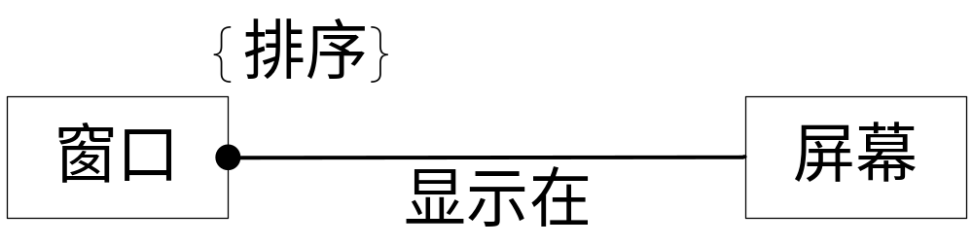
7.3.11 排序
排序本身是关联的内涵的一部分
图7-14 显式排序
广东工业大学计算机学院

Slide 83
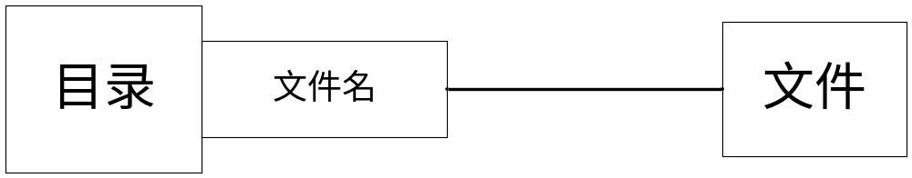
7.3.12 资格符
资格关联（Qualified Association）与两个对象类和一个资格符有关。资格符是一个特殊的属性——它可以有效地降低一个关联的重数
图7-15 目录和文件关系
广东工业大学计算机学院

Slide 84
7.4 构造分组
7.4.1 模块
模块（Module）是对类组、关联和概括的逻辑构造。模块具有捕获一种正确观察事物相互关系的能力和对事物看法的观点。
对象模型由一个或多个模块组成。
相同的类可以被不同的模块引用。
广东工业大学计算机学院

Slide 85
7.4.2 表
表是一种将大型对象模型划分成一系列页的机制，表是单一打印页，每个模块由一个或几个表组成。在每个表中决不放一个以上的模块，这是一条规则。一个表是一个简便的表示法，不是一种逻辑构造。
广东工业大学计算机学院

Slide 86
本章重要内容
对象的概念、对象方法的形成以及面向对象的方法学，包括对象、类、对象图、属性、操作、方法、封装、继承、多重继承、消息、结构与连接、多态性、永久对象、主动对象、对象类的表示方法
广东工业大学计算机学院

Slide 87
谢谢
广东工业大学计算机学院

